Slide 1
«Мир моих увлечений» Номинация «Рукоделие».
Подготовила: Воспитатель МБДОУ ДС №12 г.Кузнецка Дудкина А. Н.

Slide 2
«Мягкие игрушки»
Шитье мягких игрушек – мое увлечение. В свободное от работы время я шью игрушки. В этом мне помогают мои дочери. Изготовленные игрушки пользуются популярностью у детей в детском саду. Ребятам они очень нравятся. Таким образом пополняются игровые уголки в группе детского сада.

Slide 3
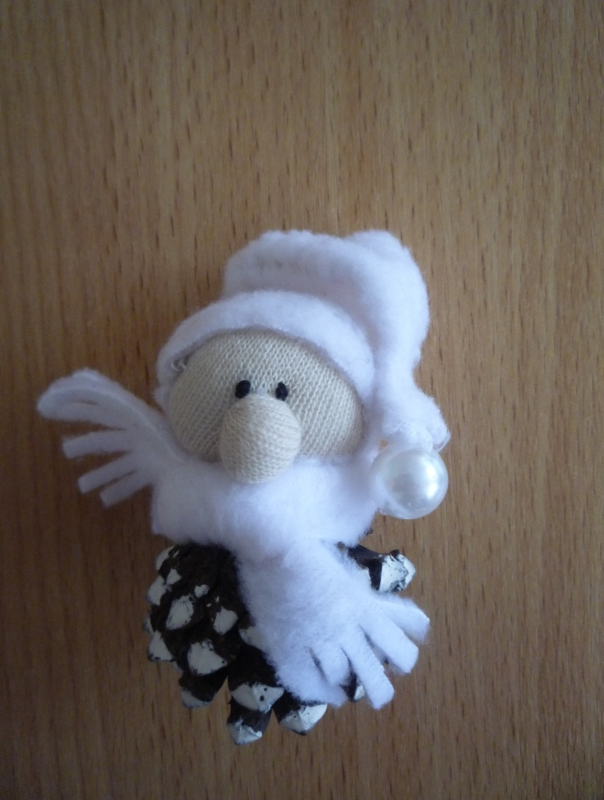
В лесу родилась елочка

Slide 4
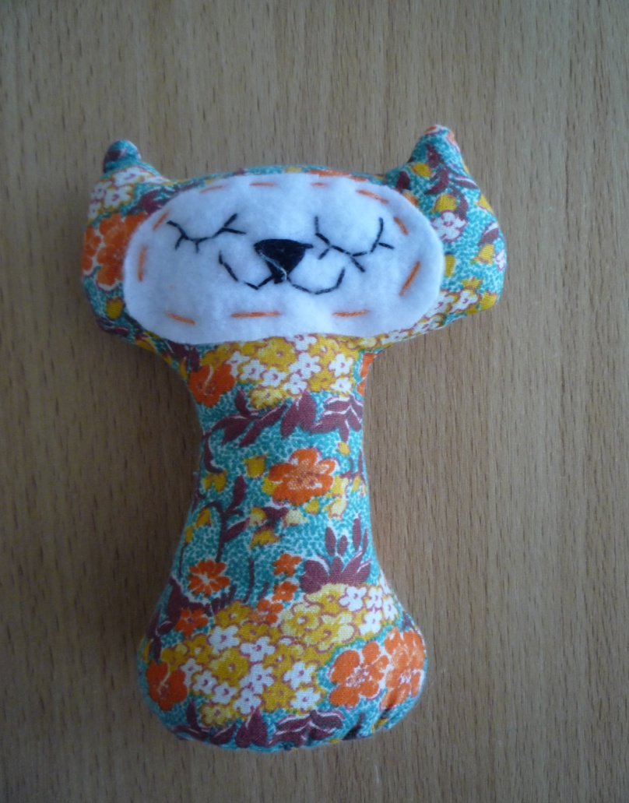
Веселые зверята

Slide 5
Ангелок

